Slide 1
Doğru Akım Makinaları
Hazırlayanlar:
2014010225047
Yiğit Ali Öztürk
2013010225085
Erkan Oraltay
2015010225063
Hasan Furkan Karakuş
Furkan Sancaktar

Slide 2
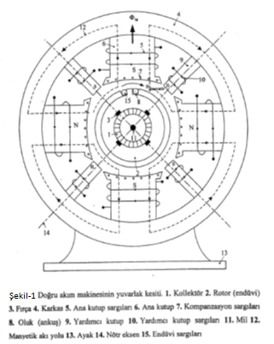
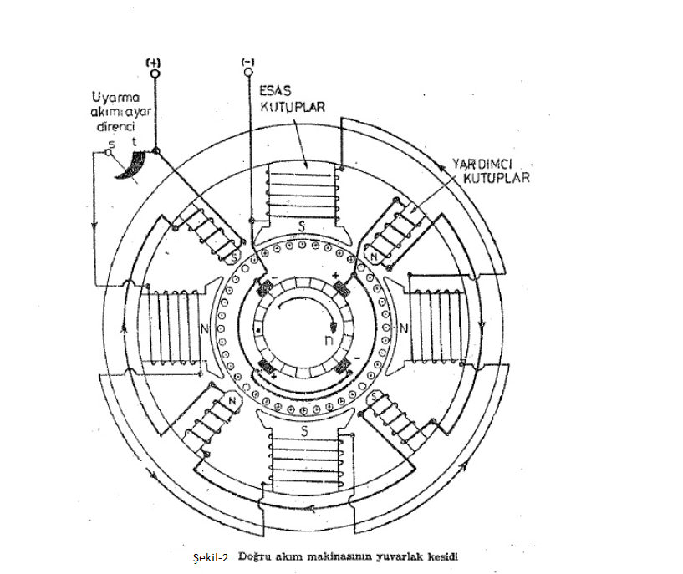
Doğru Akım Makinaları:
Bir doğru akım generatoründe;senkron generatörde olduğu gibi endüvide alternatif gerilim endüklerinir. Ancak bu alternatif gerilim kollektör ve fırçalar yardımı ile doğru akıma çevrilir.

Slide 3
1. Kollektör: Sert elektrolitik bakırdan yapılan, mika ile birbirinden yalıtılmış dilimler halinde
dizilmiş, bobin yanlarının bağlandığı ve makine mili üzerine monte edilen bir parçadır.
Birbirinden izoleli her bir kollektör dilimine lamel denilir. Lamel sayısı bobin yanı sayısına
eşittir. Bobin yanı lamellerin uçlarındaki bayrakçık denilen dikey parçaya lehimle veya
kaynak ile monte edilirler. Lamel kalınlığı fırçalardan kaynaklanacak aşınma ve bunun
neticesinde torna ve tamir dikkate alınarak belirlenmelidir.
2. Endüvi (Rotor): Doğru akım makinesinin dönen kısmına endüvi denilir. Endüvi kollektör,
demir veya sac nüve ile sargılardan oluşmaktadır. Endüvide endüklenen gerilim alternatif
olduğu için zamana göre değişim neticesinde demir kayıpları meydana gelecektir. Bunu
azaltmak için genelde 0.5-1 mm kalınlığında sac paketlerden üretilirler. Üzerine presler ile
açılan oluklara sargılar yerleştirilir. Açılan oluklar yarı açık veya açık oluklar seklindedir ve
küçük makinelerde yarı açık oluklar kullanılırlar. Endüvi çapı büyüdüğü zaman ağırlık ve
eylemsizlik momenti artar ayrıca sacların kesilmesi ve islenerek olukların açılması zorlaşır.

Slide 4
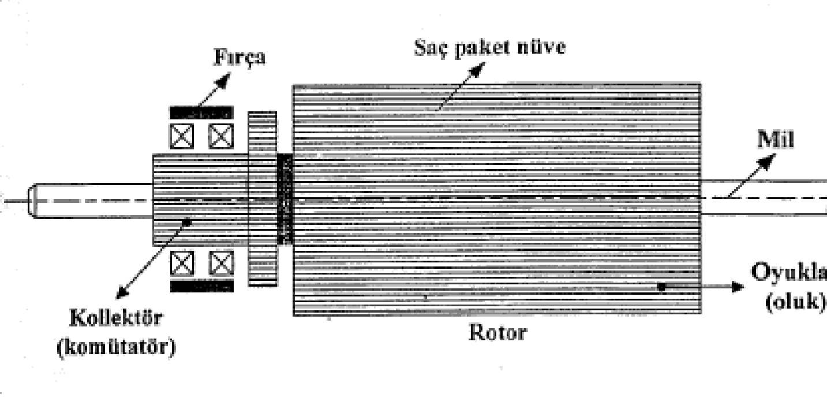
3. Fırça: Sert karbondan yapılan fırçalara iletkenlik katsayısını arttırmak için metal tozları ilave
edilmektedir. Fırçalar, kollektör ile temas ederek akım alışverişini sağlamaktadır. Kollektöre
göre yumuşak olmasının nedeni daha pahalı ve tamiratı daha zor olan kollektör lamellerinin
aşınmasını geciktirmektir. Lamellere iyi temas etmesi için yaylı bir fırça tutucu düzeneği
kullanılır. Fırçaların kollektör lamellerine basması sonucu oluşan kıvılcımlar ve bunun
neticesinde meydana gelen aşınmalar doğru akım makinelerinin önemli olumsuz yönlerinden
birisidir.

Slide 5
4. Karkas: Makinenin kasası olarak tanımlayabileceğimiz en dış kısmıdır. Makineyi dıs
etkenlerden korumak ve oluşan ısının dışa atılmasını sağlamak en önemli görevleridir. Bu
nedenle ısı iletim katsayısı yüksek malzeme seçilmesinde fayda vardır. Ayrıca makinede
oluşan manyetik devre ile doğrudan ilişkili olduğu için manyetik özelliklerinin iyi olması
gerekmektedir. Genelde uygulamada yumuşak dökme çelik kullanılmaktadır.
5. Ana Kutuplar:
Stator karkasına monte edilen ana kutuplar, kutup ayağı ve kutup gövdesinden oluşmaktadır.
Mıknatıslanmayı oluşturan sargıların monte edildiği kısım olan gövde, dökme çelik veya
silisyumlu saclardan imal edilirler. Kutup ayakları ise kutuplarda üretilen manyetik akının
hava aralığına geçmesini sağlayan kısımdır. Silisyumlu saclardan üretilirler.
5.1.Yardımcı Kutuplar:
Ana kutuplar arasına monte edilen yardımcı kutuplar, makinede endüvinin meydana getirdiği
ve endüvi reaksiyonu olarak adlandırılan manyetik alandaki bozulmayı önlemek amacı ile
kullanılmaktadır. Endüvinin meydana getirdiği alan nötr ekseni doğrultusundadır. Yardımcı
kutupların nötr ekseni doğrultusunda alan üretebilmeleri için ana kutuplar arasına ve nötr
ekseni üzerine yerleştirilmeleri gerekir. Yardımcı kutuplardan geçirilen akım endüvi akımı ile
aynı akım olmalı oluşan alan ise ters yönde olmalıdır.

Slide 6
6. Kompanzasyon Sargıları: Büyük güçlü makinelerde (100 kW ve üstü) endüvi
reaksiyonunun meydana getirdiği bozucu alanı yok etmek için yardımcı kutup sargıları
yetersiz kalmaktadır. Bunlara ilaveten ana kutup tabanlarına kompanzasyon sargıları
yerleştirilir. Bu sargılar ana kutupların altında bulunan endüvi iletkenlerinin meydana
getirdiği bozucu alanı azaltmaya veya yok etmeye yönelik alan üretirler.

Slide 7
3.2 Doğru Akım Makinelerinin Sınıflandırılması
Güce Göre Sınıflama:
100 W ‘tan düşük güçler Çok Düşük Güçlü
100 W-1 kW Düsük Güçlü
1 kW- 10kW Küçük Güçlü
10 kW-100 kW Orta Güçlü
100 kW- 1000 kW Büyük Güçlü
1000 kW ‘tan büyük güçler Çok Büyük Güçlü
Uyarma Geriliminin Elde Ediliş Sekline Göre Sınıflama:
1)Yabancı(Serbest) Uyarmalı
2) Kendinden Uyarmalı
a)Seri Uyarmalı
b)Sönt Uyarmalı
c)Kompund Uyarmalı
Sargı ve Kutuplara göre Sınıflama:
1)Yardımcı kutuplu
2) Yardımcı kutupsuz
3)Kompanzasyon Sargılı

Slide 8
3.3. Doğru Akım Makinelerinde Motor Çalışma
Makinenin motor çalışmasında şebekeden çekilen elektrik enerjisi manyetik alan yardımıyla mekanik enerjiye dönüştürülür. Endüvi doğru akım şebekesinden fırçalar ve kollektör vasıtası ile doğru akımla beslenir. Kutup sargıları da manyetik alan oluşturmak için doğru akım ile beslenir. Bu durumda Bio-Savart yasasında belirtildiği üzere endüvi sargı iletkenlerinde bir kuvvet üretilir. Bu kuvvetin endüvi eksenine göre oluşturduğu moment ile endüvi dönmeye baslar. Motor çalışma için gerilim ifadesi aşağıdaki gibidir:
*V = E + R × Ia
Burada V sebeke gerilimi (Volt), Ea endüvide endüklenen elektromotor kuvveti (Volt), R
endüvi devresi toplam direnci (Ω), ile endüvi devresi akımı (Amper) ‘dır. E.m.k. değeri ise
denklem ile hesaplanabilir. Endüvi devresi toplam direnci motor gücü, uyarma türüne göre farklı bileşenlerden oluşabilir. Denklem 3.2 en geniş hali ile endüvi devresi toplam direncini
göstermektedir.
*R = Ra + Rc + Rs + Rk + 2Rb R : Endüvi Devresi Toplam Direnci
Ra : Endüvi Sargısı Direnci
Rc : Yardımcı Kutup Sargısı Direnci
Rs : Seri Uyarma Sargısı Direnci
Rk : Kompanzasyon Sargısı Direnci
Rb : Fırça Direnci

Slide 9
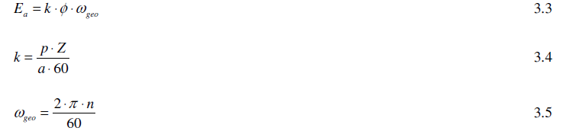
Uyarma akısı (Weber) uyarma sargılarından uyarma akımının geçirilmesi ile olusan akıdır.
Aynı ifade de “k” bileşeni tasarımdan gelen bir katsayıdır. Denklem 3.4. ile gösterilen “k”
katsayısı hesaplanmasında; “p” çift kutup sayısı, “Z” endüvideki toplam iletken sayısını, a
endüvideki çift paralel kol sayısını göstermektedir. Açısal hız (rad/sn) ise denklemi ile
gösterilmediktendir ki bu ifadede geçen “n” indisi motor devir sayısını (devir/dk)
göstermektedir.
Motor çalısmada dönüs yönü sag el üç parmak kuralı ile belirlenmektedir. Bu kurala göre sag
elin basparmagı hareketin yönünü, isaret parmagı endüvide akan akımın yönünü ve ortak
parmak ise manyetik alan yönünü göstermektedir. Sekil 3.3 böyle bir durumu sergilemektedir.

Slide 10
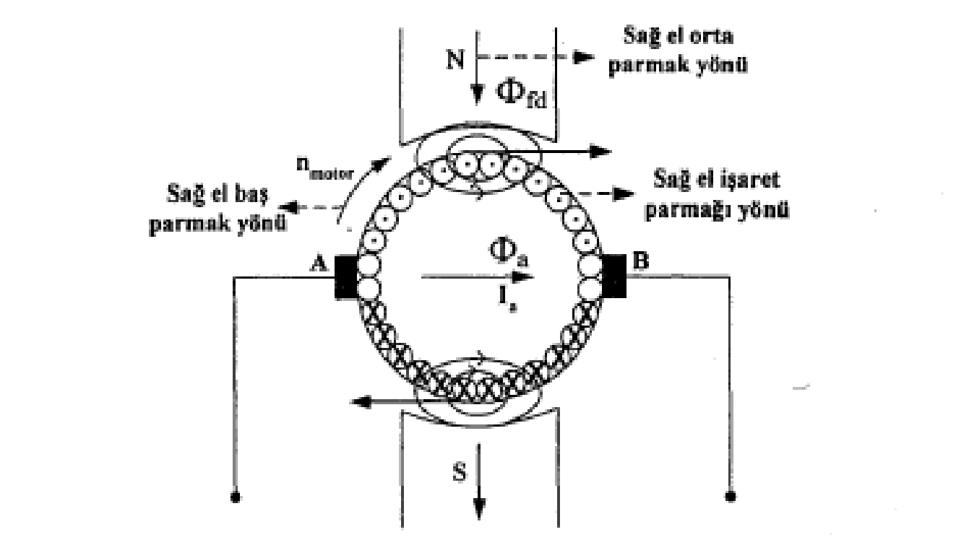

Slide 11

3.4 Dogru Akım Makinelerinde Generatör Çalısma
Generatör çalısma ile dogru akım makinesine verilen mekanik enerji elektrik enerjisine çevrilmektedir. Genaratör çalısma Faraday yasasına dayanmaktadır. Makinenin içerisinde olması gereken manyetik alan kutuplardaki sargı ya da mıknatıslar tarafından olusturulmaktadır. Endüvi üzerindeki bobinler endüvi ile birlikte hareket ettirildigi zaman, bobinlerde gerilim endüklenecektir. Endüklenen bu gerilim ve dolayısı ile akan akım sinüsoidal ve alternatif akımdır. Bu alternatif akımın dogrultulması ve sebekeye verilmesi fırça-kollektör düzenegi sayesindedir. Olusan alternatif gerilim degisirken bobin kenarları da yer degistirmekte ancak fırçalar sabit kaldıgı için asagı ve yukarıdaki fırçaların polariteleri degismemektedir.

Slide 12
3.5 Endüvi Reaksiyonu
Endüvi devresi manyetik alanının kutuplarda üretilen manyetik alanı bozmasına endüvi reaksiyonu denir. Bu reaksiyon makinenin çalışmasını bir çok açıdan bozan bir olaydır ve mutlaka engellenmelidir. Kutuplardan gelen akılar yatay endüvi alanı nedeni ile fırça kollektör düzlemine dik degil de bir açı ile girdiğinden dolayı, düzlemden geçen akı miktarı azalır. Bunun sonucu olarak ta endüklenen gerilim azalır.

Slide 13
3.7 Komütasyon
Kolektör üzerine yerleştirilmiş fırçaların altından geçen endüvi bobinlerinde akımın yön değiştirmesi olayına komütasyon denilmektedir. Komütasyon olayında akımın yönü 180 degişir. Komutasyon olayı bir kollektör lamel genişliğinin kollektör hızında geçildigi süre kadar devam eder.

Slide 14
3.8 Doğru Akım Makinelerinin Uyarma Sekillerine Göre Sınıflandırılması
Generatör işletmesinde gerilimin endüklenmesi ve motor işletmesinde momentin üretilmesi doğrudan manyetik akı dolayısı ile ana kutuplar ile ilgilidir. Makinenin manyetik devresinde yeterince akı üretilmez ise makine beklenen gerilimi ve momenti veremez. Bu nedenle faklı uyarma yapılarından yola çıkılarak degisik dogru akım makineleri
gelistirilmistir.

Slide 15
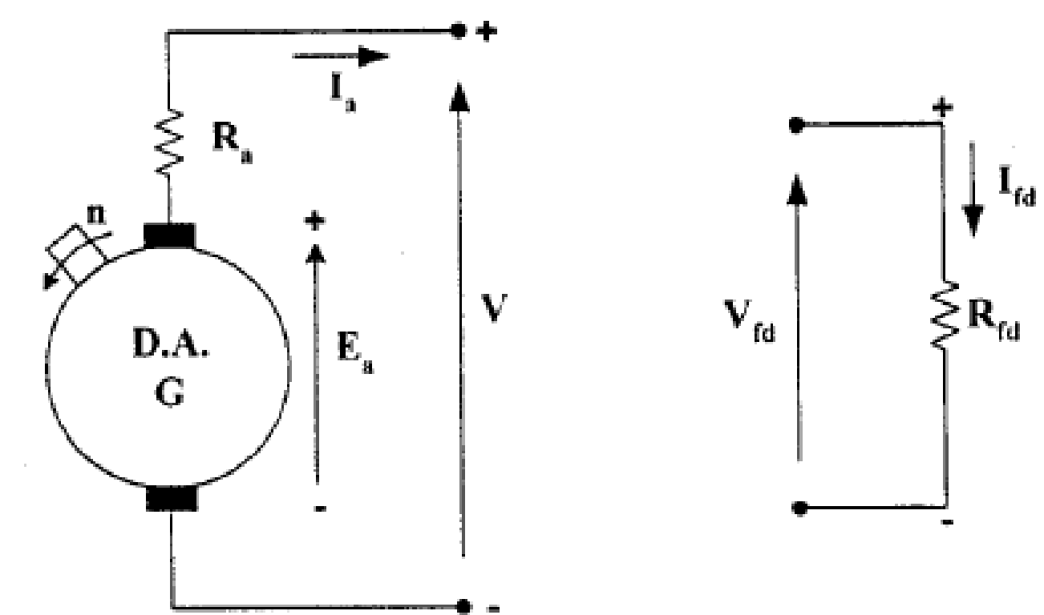
3.8.1 Serbest Uyarmalı Dogru Akım Makinesi
Ana kutup sargıları endüvi sargılarının bağlı olmadığı ayrı bir şebekeden beslenir. Bu makinede birebirinden ayrı iki doğru akım kaynağına gerek vardır.

Slide 16


Endüvi devresi için ise klasik generatör çalışma gerilim ifadesi denklem aşağıda verilmektedir ki bu ifadede “R” endüvi devresi toplam direncini göstermektedir.
Motor çalışmada ise gerilim denklemi aşağıda verilmiştir. Bu ifadede “V” indisi şebeke gerilimini temsil etmektedir.

Slide 17
3.8.2 Sönt Uyarmalı Doğru Akım Makinesi
Aşağıda görüleceği gibi uyarma sargıları endüvi sargılarına paralel bağlanmaktadır. Uyarma sargısı ince ve çok sayıda sarımdan oluşmaktadır. Uyarma sargıları uçlarına “V” şebeke gerilimi uygulanmaktadır.

Slide 18
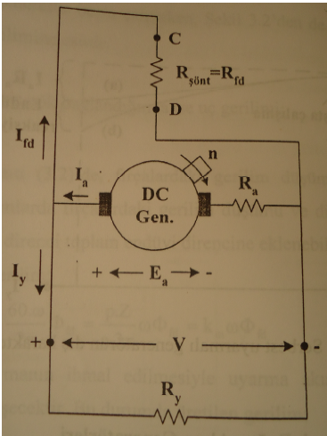


Genaratör çalışma için üretilen gerilimin ifadesi

Slide 19
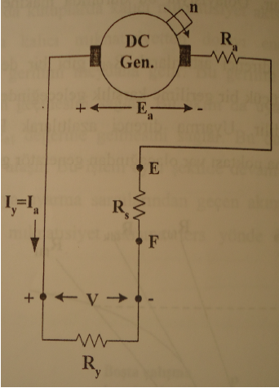


3.8.2 Seri Uyarmalı Doğru Akım Makinesi
Uyarma sargısı endüvi sargısına seri olarak bağlanınca seri uyarmalı doğru akım makinesi elde edilir. Uyarma sargısından endüvi akımı geçer. Bu nedenle kutup sargıları kalın kesitli ve az sayıdadır.
Uyarma akımı endüvi akıma eşittir.
Gerilim ifadesi ise

Slide 20
3.8.3 Kompund Uyarmalı Dogru Akım Makinesi
Uyarma devresi sargılarında sargılarında hem seri sargı hem de sönt sargı bulunan makinelerdir. Pratikte kullanımı azdır.

Slide 21
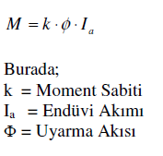
3.9 Doğru Akım Makinesinde Güç, Moment, Verim
Doğru akım makinesinde oluşan moment (M) ile motor milindeki moment (Mm) aynı değildir. Döner sistemden kaynaklanan momentte kayıplar vardır. Ancak bu kayıplar bakır kayıplarının yanında çok küçük bir değere sahiptirler ve bu nedenle ihmal edilebilirler. Bu durumda makinede üretilen moment ile mil alınan moment birbirine eşit kabul edilebilir. Doğru akım makinesinde oluşan momentin (M) ifadesi aşağıdaki gibidir.

Slide 22

Aynı durum güç ifadeleri içinde geçerlidir. Doğru akım makinesinde üretilen güç “Pa” mildeki güç “Pm” ‘e momentteki gibi kayıplar ihmal edilebileceği için eşit kabul edilebilir. Dolayısı ile üretilen güç “Pa”, mildeki ve aynı zamanda çıkış gücü olan “Pm” ‘e eşit kabul edilebilir ve verim hesaplanırken çıkış gücü olarak ta bu güç ifadesi kullanılabilir.

Slide 23
Doğru akım makinelerinde kayıplar üç ana baslıkta sınıflandırılabilir:
1. Bakır Kayıpları
2. Demir Kayıpları
3. Sürtünme ve Vantilasyon Kayıpları

Slide 24



1.Bakır Kayıpları:
a) Endüvi bakır kayıpları: Endüvi iletkenlerinin direnci Ra dan kaynaklanan kayıplardır. ile gösterilir. Endüvi akımı yük ile değiştiğinden dolayı değişken kayıplardır.
b) Sönt sargı kayıpları: Sönt ve Kompunt uyarmalı makinelerde mevcuttur. olarak ifade edilebilir.
c) Seri sargı kayıpları: Seri uyarmalı makinelerde meydana gelen kayıplardır. olarak ifade edilirler.
d) Yardımcı kutup ve Kompanzasyon sargısı kayıpları: Yardımcı kutup direnci Rc ile komutasyon direnci Rk ile gösterilir ise olarak bu kayıplar ifade edilir.

Slide 25
2.Demir Kayıpları:
Makinenin özellikle endüvi kısmından dolayı demir kayıpları meydana gelir. Histerisiz ve Fukolt kayıpları olmak üzere iki kısma ayrılırlar ve Pfe indisi ile gösterilirler:
a) Histerisiz kayıpları: Manyetik alan içerisinde hareketten dolayı demir kısımdaki demir molekülleri hareket halindedir ve bu durum kendisini ısı enerjisi olarak gösterir.
b) Fukolt kayıpları: Endüvinin manyetik alan içerisindeki hareketinde endüvi üzerinde bir e.m.k meydana gelir ve bu e.m.k demir gövde üzerinde akımların dolaşmasına neden olur. Bu akımlarda ısıya neden olarak kayıplara yol açarlar.

Slide 26

3.Sürtünme ve Vantilasyon Kayıpları
Fırça, yatak ve endüvinin dönerken hava ile sürtünmesi ile makineyi soğutmak için kullanılan vantilatörden kaynaklanan kayıplardır. Bu kayıplar Psv indisi ile gösterilirler.
Doğru akım makinelerinde toplam kayıplar “Pk” indisi ile gösterilir ve yukarıda bahsi geçen üç kayıp türünün toplamından ibarettir.

Slide 27
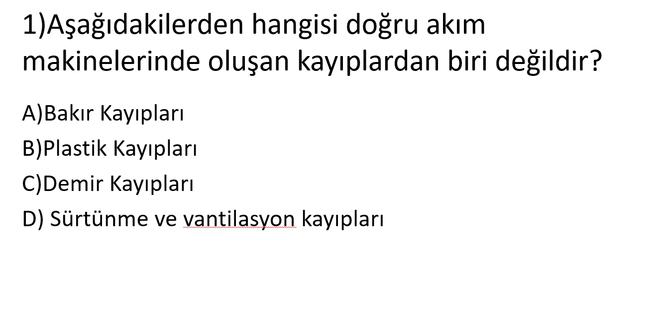
Cevap: B

Slide 28
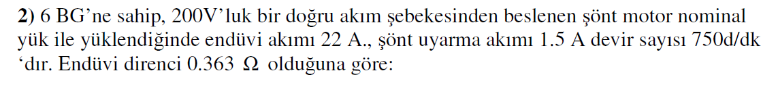
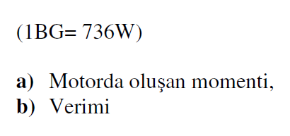
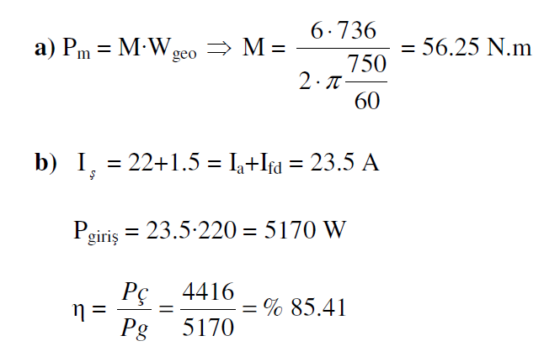

Slide 29
